Slide 1
Nome do projeto
Membros:
Membro 1
Membro 2
Membro 3
Ano

Slide 2
Membros da banca:
Membro 1
Membro 2
Membro 3
Orientador: ...

Slide 3
Descrição da empresa
Descrição curta da empresa...

Slide 4
Descrição do problema e da solução tecnológica
Descrição curta da solução tecnológica e do problema que deseja solucionar

Slide 5
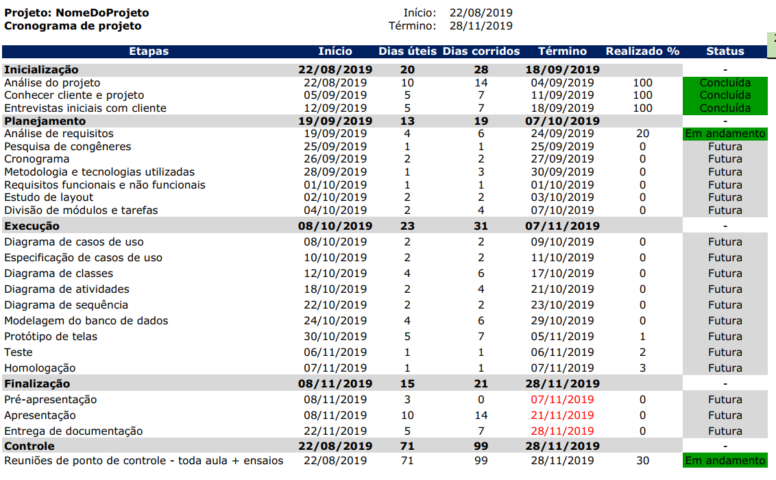
Cronograma

Slide 6

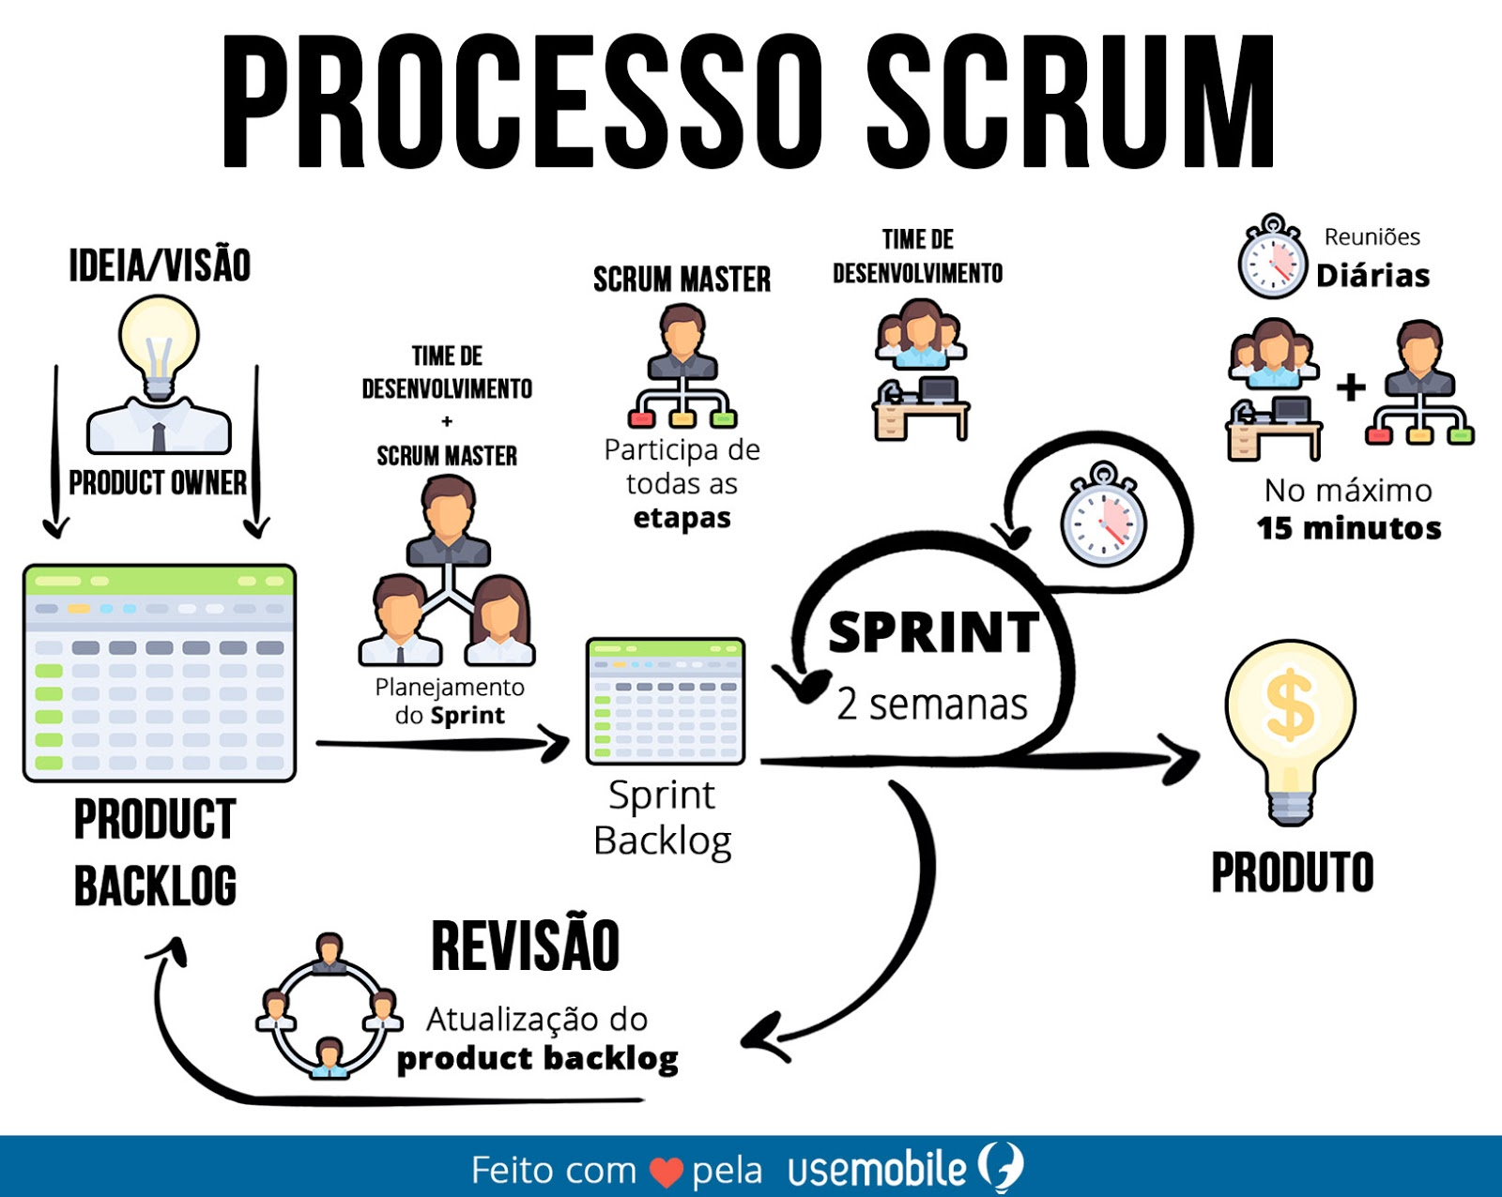



Metodologia e tecnologias utilizadas

Slide 7
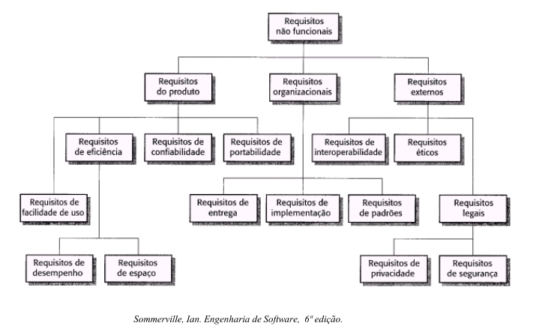
Requisitos não funcionais

Slide 8
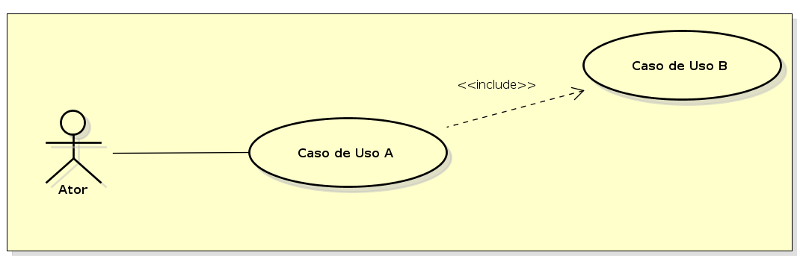
Diagrama de casos de uso

Slide 9
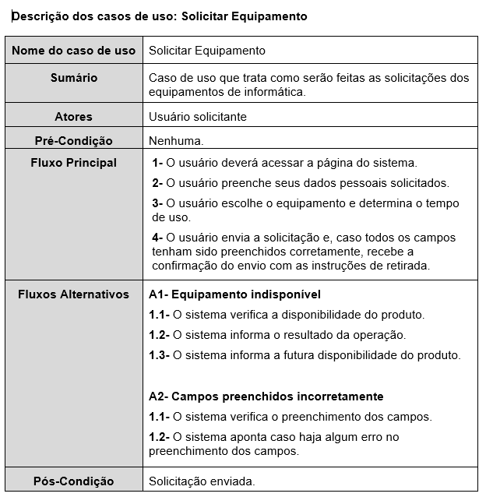
Especificação de casos de uso

Slide 10
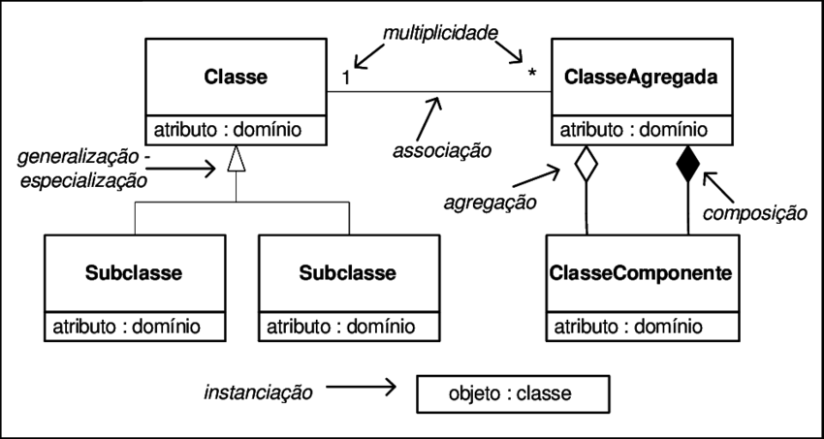
Diagrama de classes

Slide 11
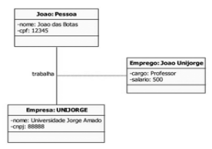
Diagrama de objetos

Slide 12
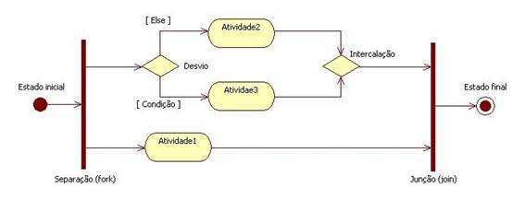
Diagrama de atividades

Slide 13
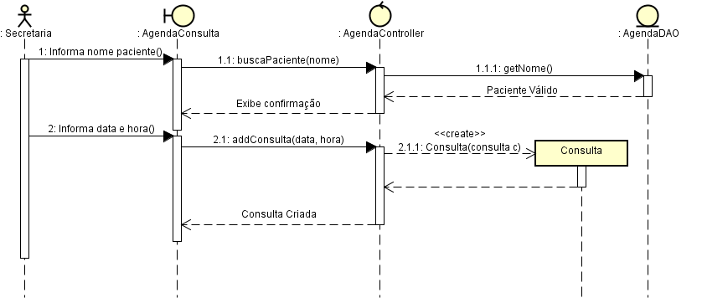
Diagrama de sequencia

Slide 14
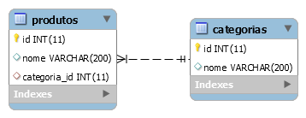
Modelagem do banco de dados

Slide 15
Protótipo de telas
Link para o protótipo

Slide 16
Agradecimentos

